Slide 1
第8章 缓冲区溢出

Slide 2
主要内容
安全的程序
缓冲区溢出
栈缓冲区溢出
防御缓冲区溢出
其他类型的溢出攻击

Slide 3
安全的程序
安全程序的含义：对程序能实现期望的机密性、完整性和可用性的信任程度。
  花费相当长的时间也没能突破代码的安全控制；
  没有任何与安全需求相抵触的潜在错误和BUG；
  长时间无错运行；
  安全性的评估具有很强的主观性。不同的人有不同的答案。

Slide 4
Bug臭虫
  电脑系统的硬件、系统软件（如操作系统）或应用软件（如文字处理软件）出错，隐藏着的一些未被发现的缺陷或问题统称为bug（漏洞） 。
  与Bug相对应，人们将发现Bug并加以纠正的过程叫做“Debug” (中文称作“调试”）。

Slide 5
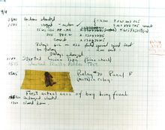
第一代的计算机是由许多庞大且昂贵的真空管组成，并利用大量的电力来使真空管发光。可能正是由于计算机运行产生的光和热，引得一只飞蛾（Bug）钻进了一支真空管内，导致整个计算机无法正常工作。研究人员费了半天时间，总算发现原因所在，把这只飞蛾从真空管中取出后，计算机又恢复正常。 “Bug”的创始人格蕾丝·赫柏在报告中，用胶条贴上飞蛾，并把“bug”来表示“一个在电脑程序里的错误”，后来，Bug这个名词就沿用下来，用来表示电脑系统或程序中隐藏的错误、缺陷、漏洞等问题。

Slide 6
Bug 分类
  硬件的出错有两个原因，一是设计错误，一是硬件部件老化失效等。
  软件的Bug，狭义概念是指软件程序的漏洞或缺陷，广义概念除此之外还包括测试工程师或用户所发现和提出的软件可改进的细节、或与需求文档存在差异的功能实现等。仅就狭义概念而言，软件出现Bug的原因有：
    1、对各种流程分支考虑不全面；
    2、对边界情况的处理不到位；
    3、编码时的手误。

Slide 7
缓冲区溢出（buffer overflow，BO）
缓冲区（或数组、字符串）：
  缓冲区是用户为程序运行时在计算机中申请的一段连续内存， 存了指定类型的数据。在一些高级语言(如C／C++。PaSCal等) 的函数调用中，缓冲区是在堆栈上进行分配的。
  缓冲区这个中文译意源自当计算机的高速部件与低速部件通讯时，必须将高速部件的输出暂存到某处，以保证高速部件与低速部件相吻合，后来这个意思被扩展了,成为“临时存贮区”的意思。

Slide 8
缓冲区溢出的定义
  大多时候，在缓冲区内装载的数据大小是用户输入的数据决定的。若程序不对用户输入的数据作长度检查，用户又对程序进行了非法操作或者错误输入，当输入的数据占满了缓冲区的所有空间，且超越了缓冲区边界延伸到缓冲区以外的空间的话，缓冲区溢出就产生了。
  缓冲区溢出好比将2升的水倒入1升的水罐中。

Slide 9
  写入缓冲区的数据量超过该缓冲区能容纳的最大限度，造成溢出的数据改写了与该缓冲区相邻的原始数据的情形。
  缓冲区溢出的数据会覆盖其他在内存空间中的数据，如果被覆盖的数据是一些程序执行时所必须的数据，例如函数的返回地址，那么该程序执行过程必定会发生改变，严重时甚至会导致程序、系统崩溃。

Slide 10
Example 1
void function(char *str) {
  char buffer[16];
  strcpy(buffer,str);
  }
  上面的 strcpy() 将直接把str中的内容copy到buffer 中。这样只要 str 的长度大于16，就会造成buffer 的溢出，使程序运行出错。

Slide 11
Example 2
int main(int argc, char *argv[]) {
int valid = FALSE;
char str1[8];
char str2[8];
next_tag(str1);
gets(str2);
if (strncmp(str1, str2, 8) == 0)
valid = TRUE;
printf("buffer1: str1(%s), str2(%s),
valid(%d)
\
n", st
r1, str2, valid);
}
$ cc
-
g
-
o buffer1 buffer1.c
$ ./buffer1
START
buffer1: str1(START), str2(START), valid(1)
$ ./buffer1
EVILINPUTVALUE
buffer1: str1(TVALUE), str2(EVILINPUTVALUE),
valid(0)
$ ./buffer1
BADINPUTBADINPUT
buffer1: str1(BADINPUT),
str2(BAD
INPUTBADINPUT), valid(1)

Slide 12
考虑上述C语言主函数：
3个变量（valid,str1,str2），其值通常被存储在相邻的存储单元中。假设从内存高端到低端连续存储。该段代码的目的是，调用函数next_tag（str1），把一些希望的标记值（tag value）复制给str1。假设这个标记值是START。然后程序调用C的库函数get()从标准输入中读入下一行字符串，并与读入且希望的标记值进行比较。若匹配，则成果，value值被设置为TRUE。

Slide 13
若输入的字符串是EVILINPUTVALUE，则str1被改写为TVALUE，而str2使用的不仅是分配给它的8个字符，还包括str1的7个字符。
若攻击者一旦知道处理该程序的代码结构，则可以输入字符串BADINPUTBADINPUT，从而通过溢出，使得BADINPUT写入到str1，与str2中的值相同，value取值为TRUE。

Slide 14
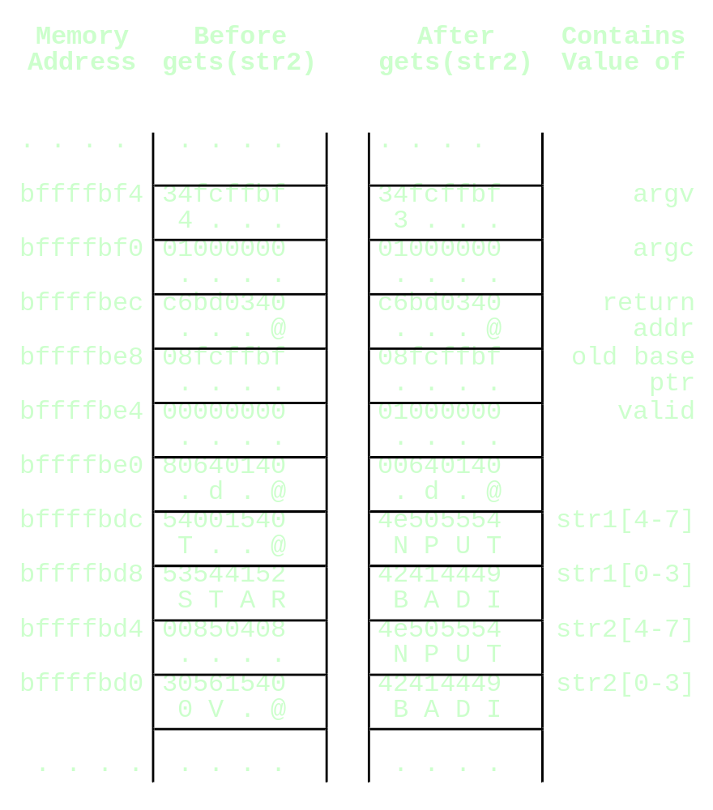

Slide 15
溢出原因：
将任何未做检查的数据复制到一个缓冲区从而导致相邻的内存区域受到破坏。像strcpy()、 gets() 这样问题的标准函数还有strcat()，sprintf()，vsprintf()，scanf()等

Slide 16
Buffer Overflow 溢出的四种位置
For (i=0;i<=9;i++)
sample[i]=‘A’;
sample[10]=‘B’
B的存储位置有四种情形

Slide 17
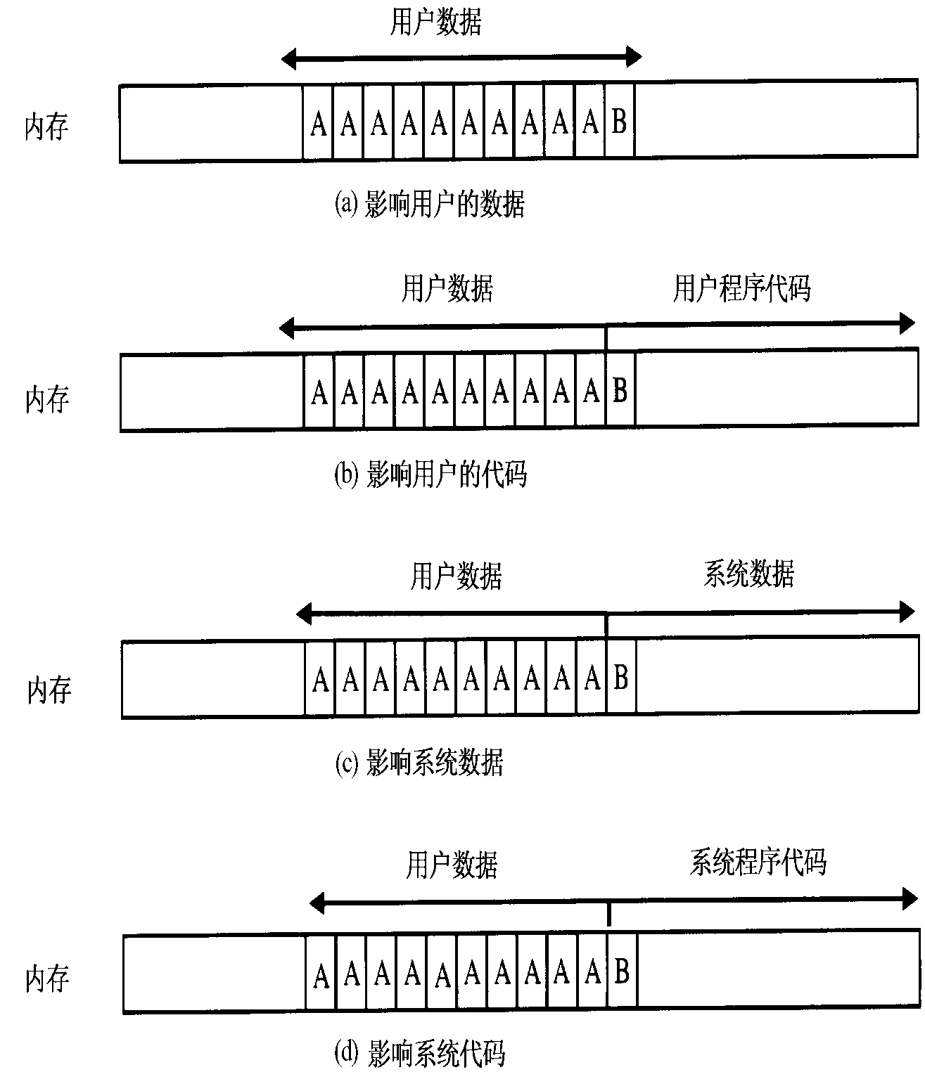
1）溢出到用户的数据空间
覆盖已存在的变量，可能影响程序的运行结果，但不会影响其他程序或数据
2）溢出到用户的程序空间
CPU 将尝试执行 “B” (ASCII码为66＝0x42)（操作码为0x42的指令）。如果操作码为0x42的指令不存在，则会由于这个非法指令异常而停机！
3）溢出到系统的数据空间
结果与1）类似
4）溢出到系统的程序空间
结果与2）类似

Slide 18
缓冲区溢出攻击的定义
  缓冲区溢出攻击是指攻击者利用溢出漏洞精心编写
  的带有某种不良企图可执行代码(shellcode)的程序，通过在缓冲区写入超过预定长度的数据造成所谓的溢出，破坏了堆栈的缓存数据，使程序的返回地址发生变化，使它指向溢出程序中shellcode的开始，这样就可以运行攻击者的代码，达到攻击者的目的。

Slide 19
  在当前网络与分布式系统安全中，被广泛利用的80%以上都是缓冲区溢出，其中最著名的例子是1988年利用fingerd漏洞的蠕虫。
  而缓冲区溢出中，最为危险的是堆栈溢出，因为入侵者可以利用堆栈溢出，在函数返回时改变返回程序的地址，让其跳转到任意地址，带来的危害一种是程序崩溃导致拒绝服务，另外一种就是跳转并且执行一段恶意代码，比如得到shell，然后为所欲为。

Slide 20
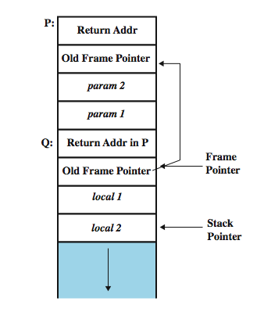
栈缓冲区溢出
当目标缓冲区被设置在栈区时，所发生的缓冲区溢出，称为栈缓冲区溢出（stack buffer overflow）
函数调用机制：

Slide 21
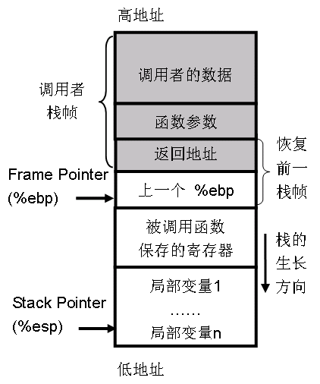

Slide 22
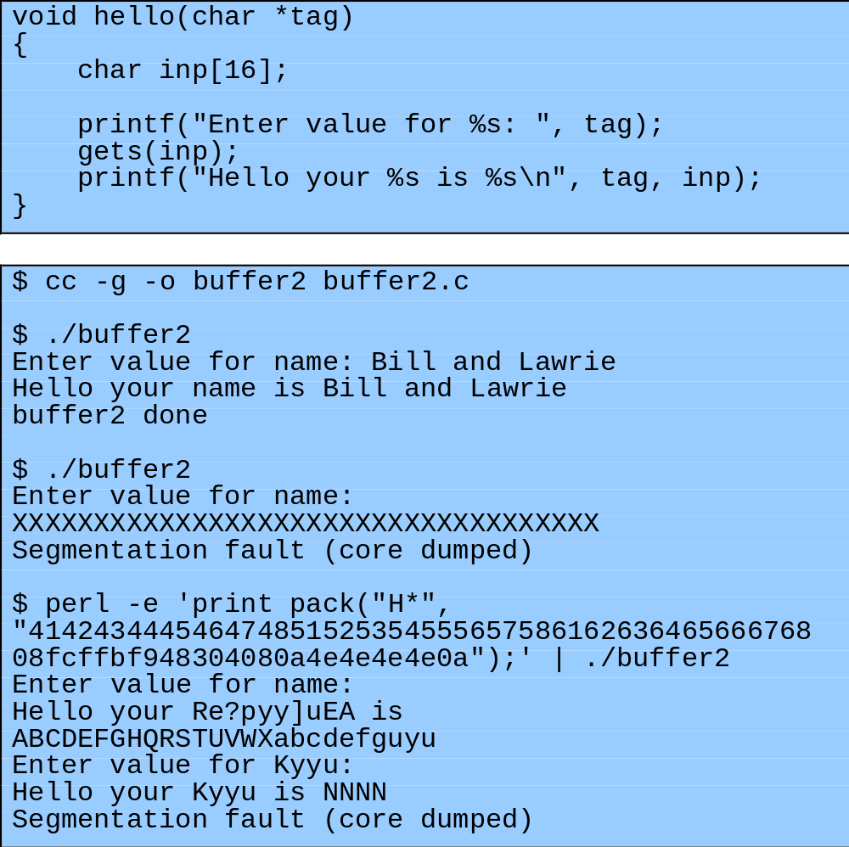
实现栈溢出的实例

Slide 23
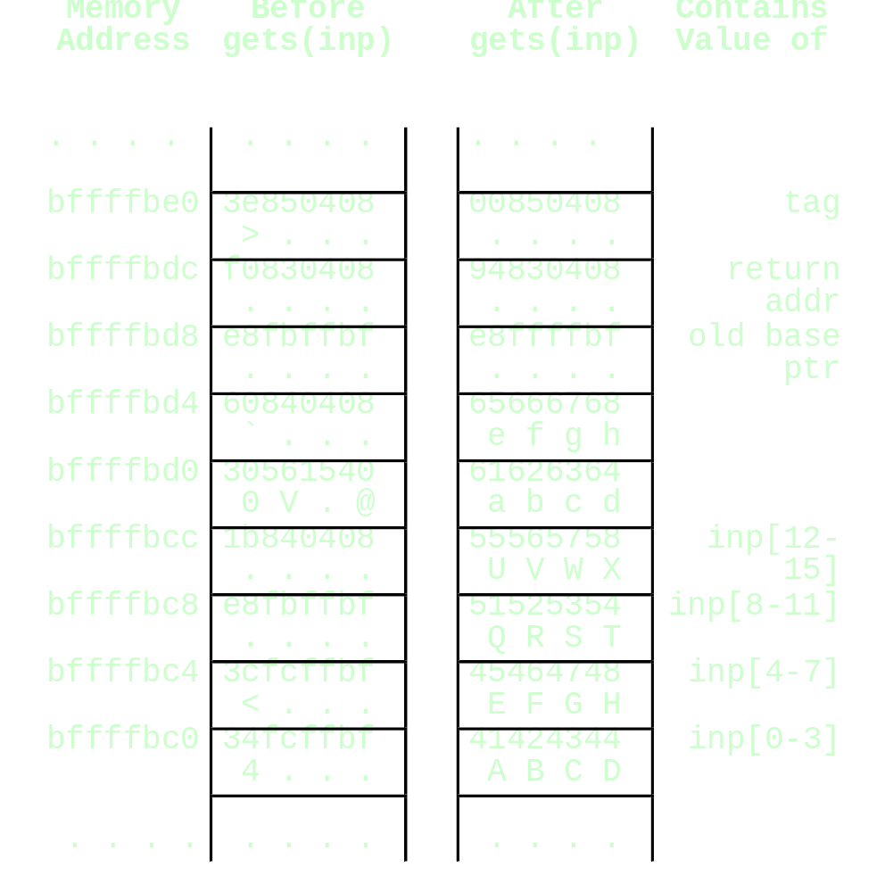

Slide 24
第二次运行：当输入的数据太长时，数据扩张超出缓冲区的末端，最终用垃圾值改写了保存的帧指针和返回地址。当函数企图将控制权转移到返回地址时，很显然它跳转到一个非法的内存地址，导致程序的段错误（segmentation Fault）和非正常中断。
第三次运行：导致程序崩溃，不能再满足正在运行的函数或者服务的需要。

Slide 25
攻击者除了使程序崩溃外，更感兴趣的是，能够将控制权转移到攻击者选择的存储单元及其存储的代码。
最简单的实现方法：在引起缓冲区溢出的输入中包含攻击者选定的目标地址，在这里它将改写在帧栈里保存的返回地址。接着，当攻击者的函数执行完成并运行返回指令的时候，并没有返回到调用函数，而是跳转到攻击者提供的地址，从那里开始运行攻击者的指令。

Slide 26
举例：使得不返回到调用的主函数，而是再次运行函数hello。
  使用调试器找到装载hello函数的地址，0x08048394
  使用上面地址值改写返回地址。
更复杂的溢出：
  攻击者能够使用任何其所需要的值改写返回地址，不仅仅是目标函数的地址，它可以是任意函数的地址，或者是程序或与它有关的系统库中出现的一系列机器指令的实际地址。

Slide 27
防御缓冲区溢出
栈保护机制
  1）栈卫士（stackguard）：插入了附加的函数入口和出口代码。函数入口代码，在为局部变量分配的地址空间之前，在旧的帧指针地址之下写入一个canary值；在继续这些常用函数的退出操作（恢复旧的帧指针和转移控制权后退到返回地址）之前，添加的函数出口代码检查canary的值没有变化。
    任何为了改变旧的帧指针和返回地址的尝试都将改变这个值，并将会被检测到，从而导致程序异常终止。
    Canary的值在进程创建时被随机选择，并将其当作进程的一部分保存起来。接着，添加到函数入口和出口的代码就使用这个值。

Slide 28
  2）Stackshield和返回地址保护者（RAD）：是用附件的函数入口和出口代码，在函数入口处，添加的代码将返回地址的一个副本写到内存的一个安全区域（这个区域要想破坏都非常困难）；在函数的出口处，添加的代码检查栈帧里的返回地址与保存的副本，如果发生任何变化就终止程序。

Slide 29
常用的缓冲区溢出攻击
  替换系统空间中的代码
    攻击者将与机器代码指令相应的数值插入到溢出空间
    这些代码具有操作系统运行权限，当它能以特权用户身份运行时，可能让普通用户无需经过认证就可以获得系统特权。

Slide 30
  利用堆栈指针或返回值的寄存器
  函数调用通过堆栈来管理，通过造成堆栈溢出
    改变堆栈指针（寄存器的值），即改变过程调用的相关环境。
    改变返回地址，造成子过程调用返回后，攻击者可将控制权随心所欲地移交到任何地方
  攻击者将程序执行重定向到他希望执行的代码处

Slide 31
例子程序
#include <stdio.h>
#include <string.h>
void SayHello(char* name)
{
char tmpName[80];
strcpy(tmpName, name);
/* Do some checks for tmpName.
*/
printf("Hello %s\n", tmpName);
}
int main(int argc, char** argv)
{
if (argc != 2) {
printf("Usage: hello <name>.\n");
return 1;
}
SayHello(argv[1]);
return 0;
}
hello.c

Slide 32
运行情况
情况1：
$ ./hello computer
Hello computer
情况2：
$ ./hello aaa………………………………………………………a
Hello aaaa………………………………………………………………a
Segmentation fault (core dumped)

Slide 33
检查一下程序
#include <stdio.h>
#include <string.h>
void SayHello(char* name)
{
char tmpName[80];
strcpy(tmpName, name);
/* Do some checks for tmpName.
*/
printf("Hello %s\n", tmpName);
}
int main(int argc, char** argv)
{
if (argc != 2) {
printf("Usage: hello <name>.\n");
return 1;
}
SayHello(argv[1]);
return 0;
}
hello.c

Slide 34
0x00000000
程序段
全局数据段
堆区
空闲空间
栈段向上生长
SP
栈区
0xFFFFFFFF
程序运行时的存储空间结构
程序段：存放程序的机器码和只读数据
全局数据段：存放程序中的静态数据
栈区和堆区：存放程序中的动态数据
  栈 - 有编译器自动分配释放
  堆 - 一般由程序员分配释放，若他不释放，程序结束时可能由OS回收
  栈区是后进先出LIFO队列。
  底部固定，栈指针SP指向顶部。

Slide 35
内存低端
栈区顶部
局部变量
控制信息，如指针寄存器的值
函数返回地址RET
函数的参数
内存高端
栈区底部
为过程调用分配的存储空间结构
在函数体中定义的变量通常是在栈上，用malloc, calloc, realloc等分
配内存的函数分配得到的就是在堆上。
当一个函数调用完返回后它会释放该函数中所有的栈空间。

Slide 36
int a = 0; 全局初始化区
char *p1; 全局未初始化区
main()
{
int b; 栈
char s[] = "abc";栈
char *p2; 栈
char *p3 = "123456"; 123456\0在常量区，p3在栈上。
static int c =0； 全局（静态）初始化区
p1 = (char *)malloc(10);
p2 = (char *)malloc(20);
分配得来得10和20字节的区域就在堆区。
strcpy(p1, "123456"); 123456\0放在常量区，编译器可能会将它与p3所指向的"12345
6"优化成一块。
}

Slide 37
调用SayHello之前的栈
ESP
main函数局部变量区
lastfp
retip
argc
argv
env
…...
main栈
int main(int argc, char** argv)
{
if (argc != 2) {
printf("Usage: hello <name>.\n");
return 1;
}
SayHello(argv[1]);
return 0;
}

Slide 38
进入SayHello后的栈
void SayHello(char* name)
{
char tmpName[80];
strcpy(tmpName, name);
/* Do some checks for tmpName.
*/
printf("Hello %s\n", tmpName);
}
ESP
tmpName[80]
main-fp
retip
name
main栈
…...
SayHello栈

Slide 39
准备退出SayHello的栈(情况1)
./hello computer
ESP
computer
main-fp
retip
name
main栈帧
…...
SayHello栈
main中return 0;

Slide 40
准备退出SayHello的栈(情况2)
./hello aaaaaa………………………………a
ESP
aaaaaaaaaaaaaaaaaa
……aaaaaaaa
0x61616161
0x61616161
0x61616161
main栈帧
…...
SayHello栈帧
retip???????
a的16进制值为0x61，所以函数的返回地址变成0x61616161，
超出程序的地址空间，函数返回时程序试图读取RET的下一指令时出现段错误。

Slide 41
如果精心选择数据……...
ESP
????????????????
………..????
0x????????
0xNNNNNNNN
0x????????
………...
………...
Our-Codes
SayHello栈
retip
栈结构中的返回地址被重写
0xNNNNNNNN

Slide 42
实现Buffer Overflow攻击
1.寻找脆弱性函数（特别是不需要检查字节大小的那些函数）
2.发现有buffer overflow 漏洞的代码
3.设计一个可被执行的漏洞或攻击点程序
4.设置Return指针，指向攻击代码

Slide 43
结论
一个程序当没有很好地检查边界条件时可能会受到缓冲区溢出攻击。
防御技术
  类型安全的编程语言
    Java, C#, Visual Basic，Pascal, Ada, Lisp, ML属于类型安全的编程语言。
    C/C++不执行任何数组边界检查和任何类型安全检查

Slide 44
防御技术
  使用相对安全的函数库
    strcpy -> strncpy
    strcat -> strncat
    gets -> fgets
  重新实现不安全函数，确保函数执行不会超过缓冲区大小

